Slide 1

Development of a Healthcare Insurance System Using Blockchain Technology
การพัฒนาระบบประกันสุขภาพโดยใช้เทคโนโลยีบล็อกเชน
นายศรุต คะขะคะพงศ์ 2410731303016
สาขาวิศวกรรมคอมพิวเตอร์และเทคโนโลยีการเงิน
มหาวิทยาลัยหอการค้าไทย
ปีการศึกษา 2567

Slide 2
Agenda
1. สถาปัตยกรรมระบบ (System Architecture)
2. การจัดการผู้ใช้งาน (User Roles)
3. การออกแบบ Smart Contracts
4. การออกแบบ UI/UX
5. กระบวนการทำงาน (Workflow)

Slide 3
สถาปัตยกรรมระบบ (System Architecture)
Frontend:
HTML, CSS, และ JavaScript สำหรับ UI/UX
Role-Based UI: แสดง UI ต่างกันตาม Role
Smart Contract (Solidity):
การจัดเก็บข้อมูล Role ของผู้ใช้
การจัดการข้อมูลกรมธรรม์และการเคลม
การมอบสิทธิ์พิเศษเฉพาะ Admin (เพิ่มบริษัท, โรงพยาบาล)

Slide 4
สถาปัตยกรรมระบบ (System Architecture)
Frontend:
ใช้ HTML, CSS, และ JavaScript สำหรับการออกแบบและจัดการ UI/UX
เชื่อมต่อกับ Smart Contract ผ่าน Web3.js หรือ ethers.js
Smart Contract:
ใช้ Solidity สำหรับจัดการข้อมูลสำคัญ เช่น:
การลงทะเบียนผู้ใช้งาน
การสร้างกรมธรรม์
การส่งคำร้องเคลมประกัน
การตรวจสอบสถานะกรมธรรม์
Blockchain:
ใช้ Blockchain เช่น Ethereum หรือ Binance Smart Chain (BSC) เพื่อเก็บข้อมูลทุกอย่าง
ไฟล์สำคัญ (เอกสารเคลม) เก็บใน IPFS หรือ Pinata สำหรับความปลอดภัยและการกระจายข้อมูล

Slide 5
การจัดการผู้ใช้งาน (User Roles)
ผู้ดูแลระบบ → System Administrator
บริษัทประกัน → Insurance Provider
โรงพยาบาล → Healthcare Provider
ผู้ซื้อประกัน → Policy Holder
Role & Functionality:
1. Admin
เพิ่ม/ลบบริษัทประกันหรือโรงพยาบาล
ตรวจสอบการใช้งานระบบ
2. บริษัทประกัน:
สร้างกรมธรรม์
อนุมัติคำร้องเคลม
3. โรงพยาบาล:
ยืนยันการรักษาผู้ป่วย
ส่งข้อมูลคำร้องเคลม
4. ผู้ซื้อประกัน:
ลงทะเบียน
ซื้อกรมธรรม์
ยื่นคำร้องเคลม

Slide 6
การจัดการผู้ใช้งาน (User Roles)
การทำงานของแต่ละ Role
Admin
จัดการอนุมัติบริษัทประกันและโรงพยาบาล
ตรวจสอบข้อมูลการทำธุรกรรมในระบบ
จัดการแก้ไขข้อมูล Smart Contract หากจำเป็น
บริษัทประกัน
เพิ่ม/จัดการแผนประกันสุขภาพ
ตรวจสอบการซื้อประกันของผู้ใช้งาน
ยืนยันการ Claim ประกันร่วมกับโรงพยาบาล
โรงพยาบาล
ตรวจสอบข้อมูลประกันของผู้ป่วย
ยืนยันการ Claim ประกัน
ผู้ซื้อประกัน
ลงทะเบียนผู้ใช้งาน
เลือกและซื้อแผนประกัน
ตรวจสอบสถานะประกันและการ Claim

Slide 7
การจัดการผู้ใช้งาน (User Roles)
Users Table (สำหรับเก็บข้อมูลของผู้ใช้ทุกคน)
Field | Type | คำอธิบาย
id | INT | รหัสผู้ใช้ (Primary Key)
username | VARCHAR | ชื่อผู้ใช้สำหรับการ Login
password | VARCHAR | รหัสผ่าน
email | VARCHAR | อีเมลเพื่อการติดต่อและยืนยันการลงทะเบียน
full_name | VARCHAR | ชื่อเต็มของผู้ใช้งาน
role | ENUM | ระบุสิทธิ์การใช้งาน (Insurance Company, Hospital, Insured)
phone_number | VARCHAR | เบอร์โทรศัพท์
address | TEXT | ที่อยู่ (สำหรับบาง Role เช่น ผู้เอาประกัน)
verification_status | ENUM | สถานะการยืนยันจาก Admin (Pending, Approved, Rejected)
created_at | DATETIME | วันที่และเวลาที่ผู้ใช้ลงทะเบียน

Slide 8
การจัดการผู้ใช้งาน (User Roles)
Company Table (สำหรับเก็บข้อมูลของบริษัทประกัน)
Field | Type | คำอธิบาย
user_id | INT | รหัสผู้ใช้ (Foreign Key จาก Users Table)
company_name | VARCHAR | ชื่อบริษัทประกัน
license_number | VARCHAR | หมายเลขใบอนุญาตบริษัท
company_address | TEXT | ที่อยู่ของบริษัทประกัน

Slide 9
การจัดการผู้ใช้งาน (User Roles)
Hospital Table (สำหรับเก็บข้อมูลของโรงพยาบาล)
Field | Type | คำอธิบาย
user_id | INT | รหัสผู้ใช้ (Foreign Key จาก Users Table)
hospital_name | VARCHAR | ชื่อโรงพยาบาล
license_number | VARCHAR | หมายเลขใบอนุญาตโรงพยาบาล
hospital_address | TEXT | ที่อยู่ของโรงพยาบาล

Slide 10
การออกแบบ Smart Contracts
สมาร์ทคอนแทรคต์เป็นส่วนสำคัญที่ช่วยจัดการการทำธุรกรรม เช่น การสมัครกรมธรรม์ และการเคลมประกัน

Slide 11
การออกแบบ UI/UX
5.1 Wireframe
หน้า Register:
ฟอร์มสำหรับกรอกข้อมูลส่วนตัว
เลือก Role (บริษัทประกัน, โรงพยาบาล, ผู้ซื้อประกัน)
หน้า Dashboard:
Admin: ดูข้อมูลผู้ใช้งานทั้งหมดและอนุมัติบัญชี
บริษัทประกัน: สร้างและจัดการกรมธรรม์
โรงพยาบาล: ยืนยันคำร้องขอเคลม
ผู้ซื้อประกัน: ดูรายละเอียดกรมธรรม์และส่งคำร้องขอเคลม
5.2 การออกแบบสี
สีหลัก: สีฟ้า (#0073e6) และสีขาว
สีรอง: สีเขียว (#28a745) สำหรับสถานะ "Active" และสีแดง (#dc3545) สำหรับสถานะ "Inactive"

Slide 12
การออกแบบ UI/UX
การแสดงผล Role
ในหน้า dashboard.html:
Admin: แสดงปุ่มเพิ่ม/ลบผู้ใช้งาน
Insurance Company: แสดงข้อมูลกรมธรรม์และสร้างกรมธรรม์ใหม่
Hospital: แสดงคำร้องเคลมที่รอการอนุมัติ
Buyer: แสดงกรมธรรม์ที่ซื้อและสถานะเคลม
สามารถปรับแต่งเพิ่มเติมได้ตามความต้องการ!

Slide 13
กระบวนการทำงาน (Workflow)
การสมัคร:
ผู้ใช้ลงทะเบียน เลือก Role และส่งข้อมูล
Admin ตรวจสอบและอนุมัติ
การซื้อกรมธรรม์:
ผู้ซื้อเลือกแผนประกัน
ระบบสร้าง Smart Contract และเพิ่มข้อมูลลง Blockchain
การเคลมประกัน:
โรงพยาบาลยืนยันการรักษาและส่งข้อมูลเคลม
บริษัทประกันตรวจสอบและอนุมัติ
การจัดการข้อมูล:
Admin, บริษัทประกัน, และโรงพยาบาลสามารถเข้าถึงข้อมูลได้ตามสิทธิ์

Slide 14
กระบวนการทำงาน (Workflow)
การทำงานของระบบ
การสมัคร (Register):
ผู้ใช้เลือก Role: บริษัทประกัน, โรงพยาบาล, ผู้ซื้อประกัน
บันทึกข้อมูล Role และ Address ลงใน Smart Contract
การสร้างกรมธรรม์ (Insurance Creation):
บริษัทประกันสร้างกรมธรรม์ (Policy)
ข้อมูลกรมธรรม์ถูกบันทึกใน Smart Contract
การเคลมประกัน (Claim Submission):
ผู้ซื้อประกันยื่นคำร้องเคลม
โรงพยาบาลยืนยันการรักษา
บริษัทประกันตรวจสอบและอนุมัติ
การแสดงข้อมูล:
ดึงข้อมูลทั้งหมดจาก Blockchain โดยใช้ Smart Contract

Slide 15
ต่อ
การทำ Authentication ด้วย Blockchain
Register:
เมื่อผู้ใช้ลงทะเบียน (Register) จะส่งข้อมูล Role และ Address ของ Wallet ไปยัง Smart Contract
Smart Contract จะบันทึก Address และ Role ของผู้ใช้บน Blockchain
Login:
ผู้ใช้เข้าสู่ระบบโดยเชื่อมต่อ Wallet ผ่าน Metamask
ระบบตรวจสอบ Address จาก Smart Contract เพื่อยืนยันว่าเป็นผู้ใช้งานที่ลงทะเบียนไว้ และดึง Role มาจัดการแสดงผล UI ตาม Role นั้น
Role-Based Authentication:
หลัง Login ระบบจะแสดงข้อมูลและฟังก์ชันตาม Role ที่กำหนด

Slide 16
ต่อ

Slide 17

ต่อ
Development of a Healthcare Insurance System Using Blockchain Technology

Slide 18

วัตถุประสงค์ในการศึกษา
เพื่อสร้างแบบจำลองการประยุกต์การเรียนรู้ของเครื่องสำหรับการแนะนำอาหารสุขภาพเฉพาะบุคคล

Slide 19




ขอบเขตการศึกษา
ข้อมูลสถิติการบริโภคอาหารของประชากรในประเทศและคุณค่าทางโภชนาการของอาหาร
ใช้อัลกอริทึมการเรียนรู้ของเครื่องในการวิเคราะห์การแนะนำอาหารสุขภาพเฉพาะบุคคล

Slide 20
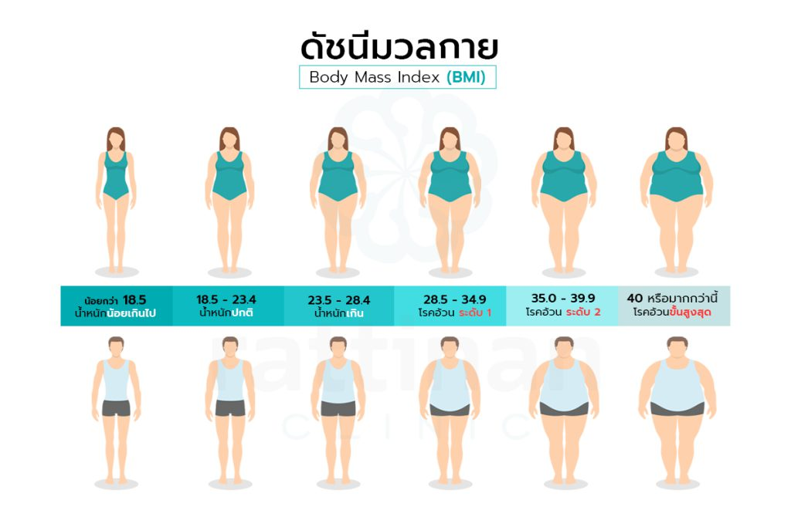
นิยามศัพท์เฉพาะ

Slide 21
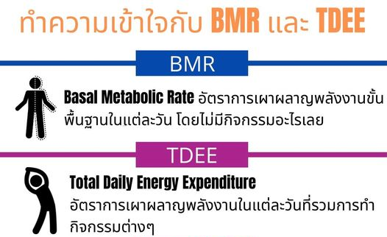
นิยามศัพท์เฉพาะ

Slide 22

นิยามศัพท์เฉพาะ

Slide 23
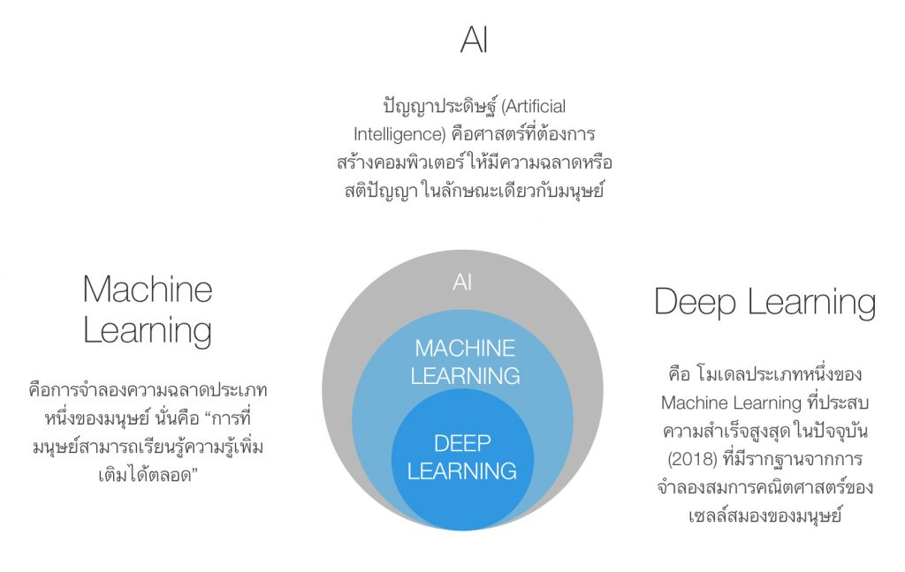
นิยามศัพท์เฉพาะ

Slide 24
ประโยชน์ที่คาดว่าจะได้รับ
1. เข้าใจปัจจัยสำคัญของคุณค่าทางโภชนาการที่ส่งผลต่อสุขภาพ
2. ทำให้ได้แบบจำลองที่สามารถแนะนำอาหารสุขภาพเฉพาะบุคคลได้ถูกต้องมีความแม่นยำ เพื่อที่จะสามารถส่งเสริมสุขภาพและป้องกันความเสี่ยงที่จะเกิดโรคไม่ติดต่อเรื้อรัง
3. ลดความเสี่ยงจากการรับประทานอาหารที่ทำให้เกิดโรคเรื้อรังของประชากรในประเทศ

Slide 25
ขั้นตอนในการดำเนินการวิจัย
1. ศึกษารวบรวมข้อมูลและวิเคราะห์ปัญหา
2. ศึกษาทฤษฎี และงานวิจัยที่เกี่ยวข้อง
3. สรุปข้อมูลเพื่อใช้ออกแบบ
4. สร้างแบบจำลอง
5. ประเมินประสิทธิภาพของโมเดล
6. สรุปผล และอภิปรายผลลัพธ์ที่ได้

Slide 26









เครื่องมือที่ใช้ในการวิจัย
Text Editor ใช้ในการเขียนโปรแกรม
Virtualization สำหรับจำลองระบบปฏิบัติการ
ระบบปฏิบัติการ Linux
Programming Language
Library

Slide 27
Thank you
Development of a Healthcare Insurance System Using Blockchain Technology

